Slide 1
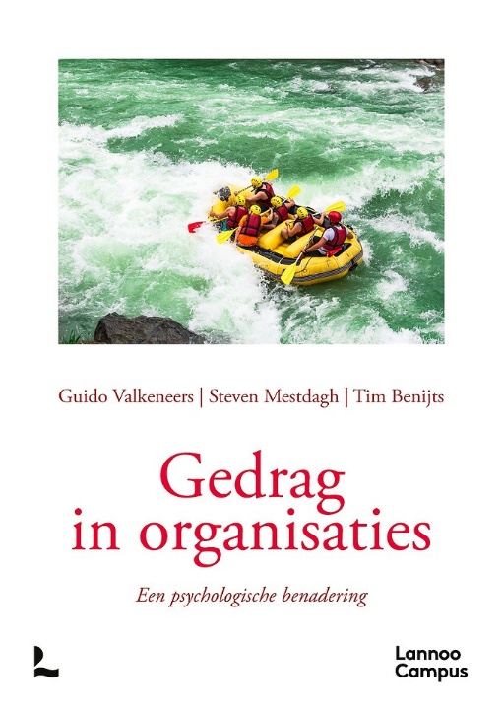
GROEPSPROCESSEN IN ORGANISATIES
HOOFDSTUK VIII
FUNDAMENTEN VAN GROEPSGEDRAG

Slide 2
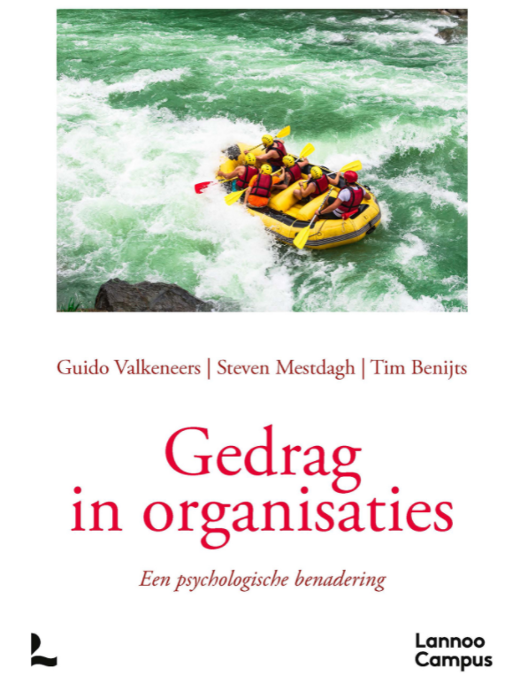
OVERZICHT
Wat is een groep?
Groepsformatie
Groepsrollen en – normen
  Groepsrollen
  Groepsnormen
Kansen en bedreigingen in de groep
  Sociale facilitatie en – belemmering
  Lijntrekken
Besluitvorming in groepen
  Hoe nemen groepen een besluit?
  Voor- en nadelen van besluitvorming in groepen
  Enkele alternatieve procedures voor besluitvorming in groepen
Relaties tussen groepen
Conflicten in de groep

Slide 3

8.1 Wat is een groep?
‘Twee of meer personen die met elkaar omgaan, een gezamenlijk doel hebben, collectieve normen delen en een groepsidentiteit hebben’
(Sinding et al, 2018)

Slide 4

8.1 Wat is een groep?

Slide 5
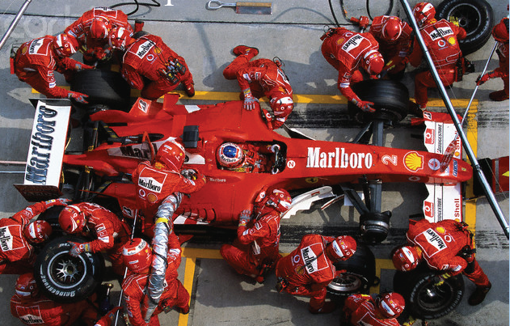
8.1 Wat is een groep?

Slide 6

8.1. WAT IS EEN GROEP? > CLASSIFICATIE
Formele groepen
  Bevelgroep
  Taakgroep
Informele groepen
  Vriendengroep
  Belangengroep

Slide 7
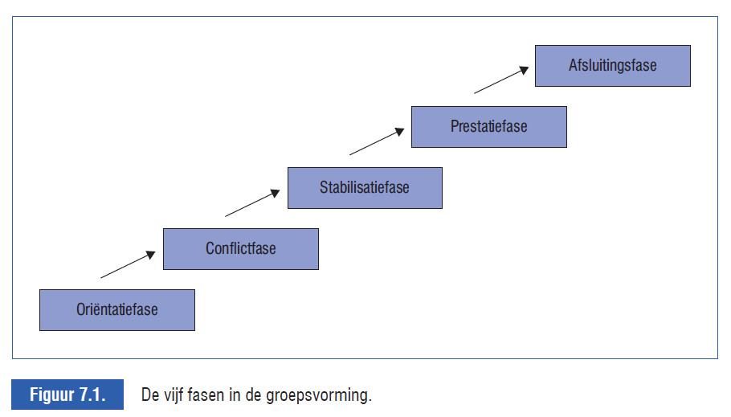
8.2 De groepsformatie
Tuckman en Jensen (1977) onderscheiden vijf fasen in de groepsvorming:
  Oriëntatiefase
  Conflictfase
  Stabilisatiefase
  Prestatiefase
  Afsluitingsfase
Veel groepen blijven steken in de conflict- of stabilisatiefase en bereiken nooit de prestatiefase.

Slide 8
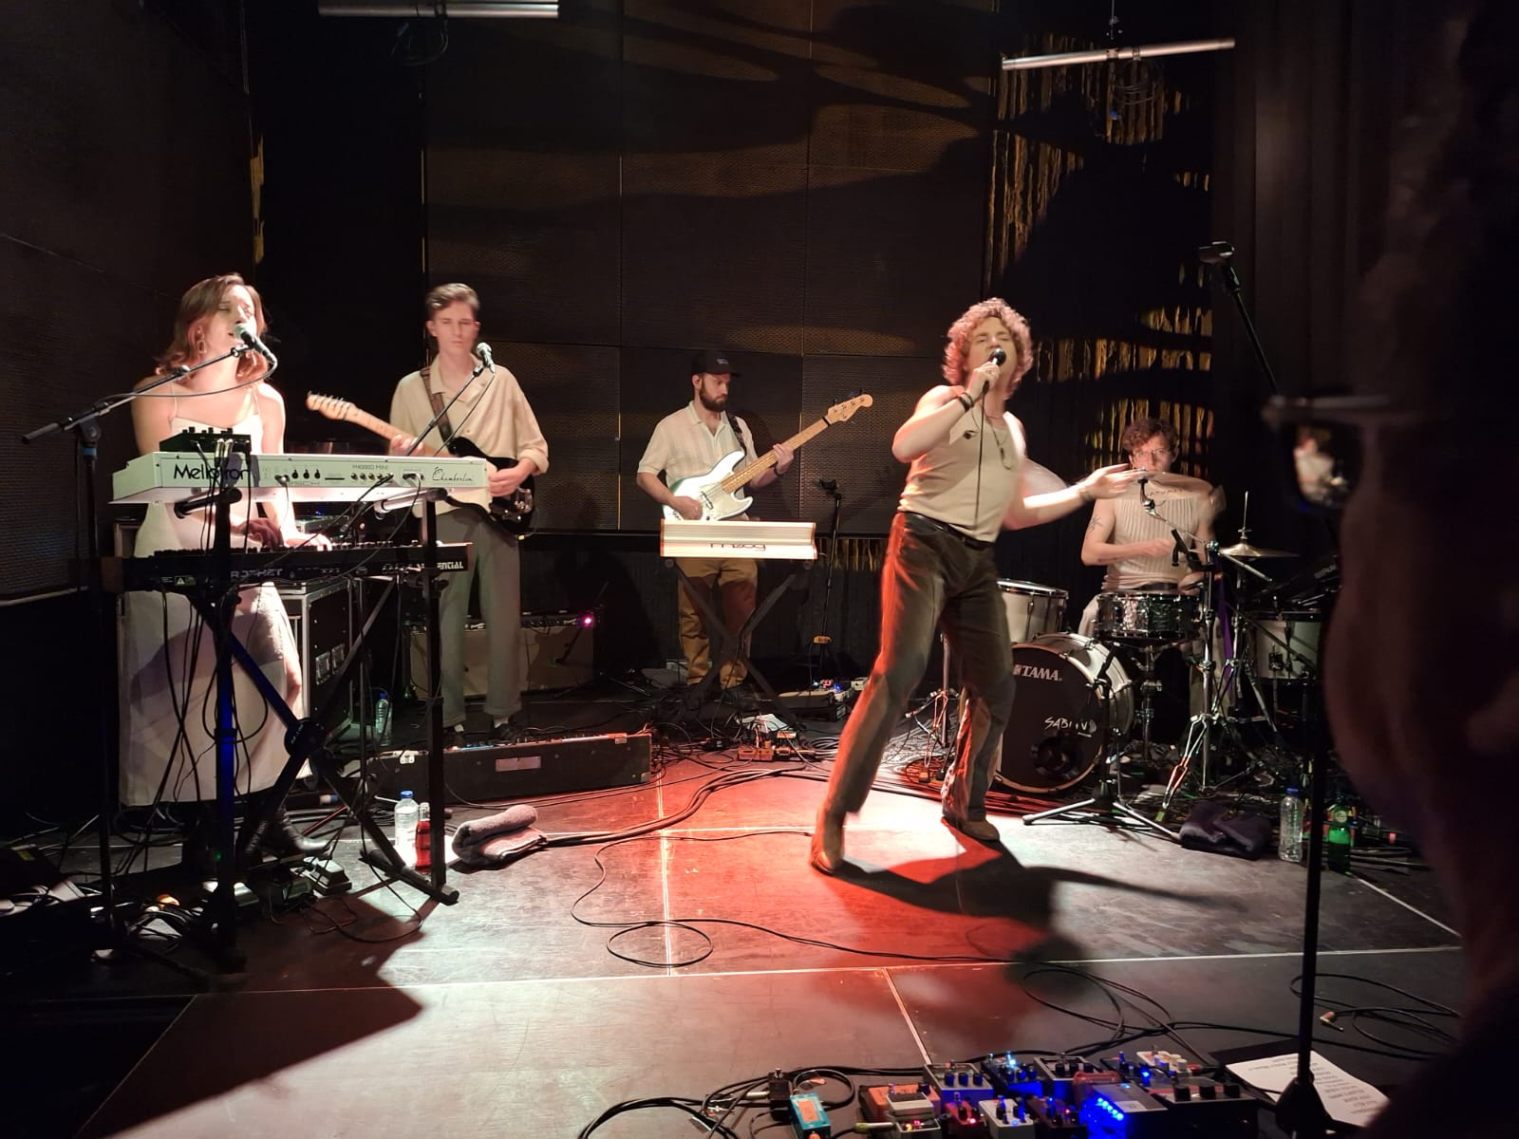
8.2 De groepsformatie
Is de prestatiefase bereikt?

Slide 9
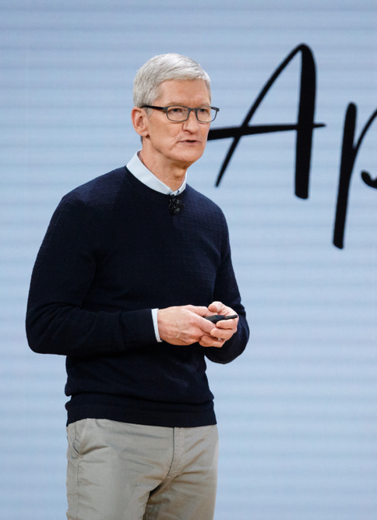
8.3 GROEPSROLLEN EN -NORMEN
Status:
  Is het aanzien, het prestige dat iemand verwerft en met zich meedraagt in een groep

Slide 10
8.3 Groepsrollen en -normen
Status is gebaseerd op:
De macht die deze persoon heeft over anderen
Het vermogen dat iemand heeft een bijdrage te leveren aan de groepsdoelstellingen
In welke mate worden de persoonlijkheidskenmerken van het groepslid gewaardeerd?

Slide 11

8.3 Groepsrollen en -normen
Een gedragsrol
  is een geheel van gedragspatronen die verwacht worden van iemand met een bepaalde positie in een groep.
  Functionele rollen vs. niet – functionele rollen
    Taakgerichte rol
    Groepsgerichte rol
Rolverwachting vs. Rolperceptie
Rolambiguïteit
Rolconflict
  ofwel binnen één rol
  ofwel tussen diverse rollen.
Michel De Coster:

Slide 12
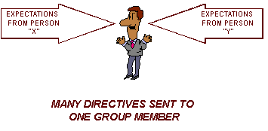
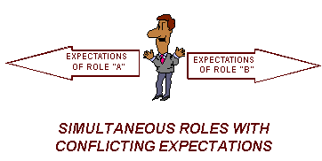
8.3.1 Groepsrollen
Rolconflict
  ofwel ten aanzien van één rol
  ofwel tussen diverse rollen
Rol overload

Slide 13
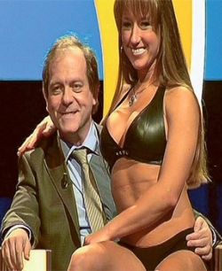
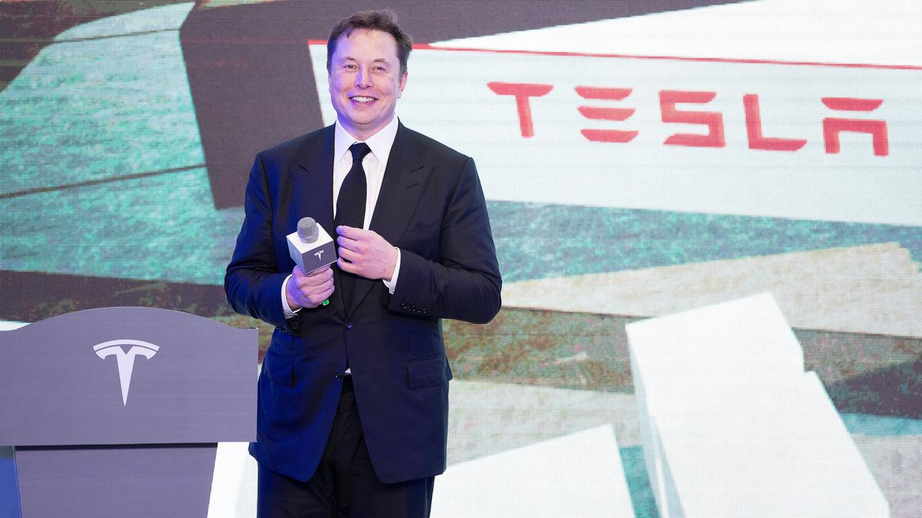
8.3 groepsrollen en -normen
Groepsleden met een hoge status mogen meer afwijken van de normen dan andere groepsleden

Slide 14

8.3 Groepsrollen en -normen
Status: Gevolgen
  Groepsleden met een hoge status mogen meer van de normen afwijken
  Ze zijn assertiever
  Statusverschillen belemmeren creativiteit
  Statushiërarchie moet als billijk worden beschouwd
  Culturele verschillen spelen een grote rol.

Slide 15
8.3 groepsrollen en normen
In een groep ontstaan normen over hoe men zich dient te gedragen, te denken, uit te drukken.
Je moet je aan deze normen houden om te passen binnen de groep.
Normen worden gedeeld door de groepsleden.
Normen zijn richtinggevend voor het gedrag.

Slide 16
8.3 Groepsrollen en -normen
In een groep ontstaan normen over hoe men zich dient te gedragen, te denken, uit te drukken.
Kan betrekking hebben op:
  hoe hard moeten we werken
  wat moeten we wel/niet rapporteren aan leidinggevenden
  hoe medewerkers met elkaar omgaan
  ….

Slide 17
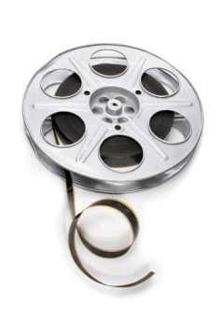
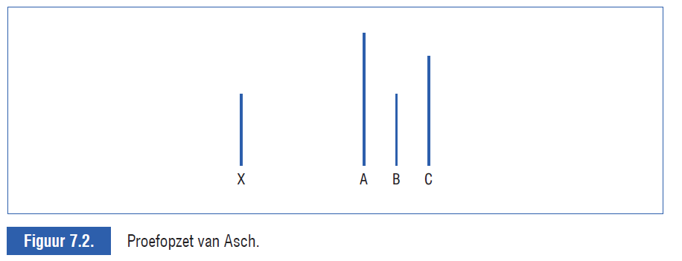
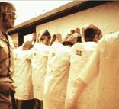
8.3 Groepsrollen en -normen
Enkele experimenten over ontstaan van groepsnormen:
  Autokinetisch effect individueel en in groep (Sherif)
  Conformisme experiment van Asch: bekijk het experiment:
  Gevangenisexperiment door Zimbardo

Slide 18
8.3 Groepsrollen en -normen
Hoe komen deze normen tot stand?
formeel of informeel (zie experimenten)
mogelijk ook door
  een statement van de leider
  een kritisch voorval in de geschiedenis
  het eerste gedrag dat gesteld wordt, krijgt voorbeeldfunctie
  door overdracht vanuit andere groepen
  … ?

Slide 19
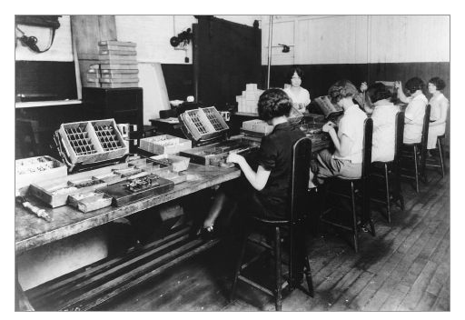
8.3 Groepsrollen en -normen
Wat zijn de effecten van deze groepsnormen?
Hawthorne – onderzoeken van E. Mayo
  heeft de belichting effect op de prestaties v/ mwers?
  observatie van een kleine groep medewerkers
  hebben beloningen invloed op de hoeveelheid productie?
  https://www.youtube.com/watch?v=W7RHjwmVGhs
Conclusie:
Conclusie: groepsnormen hebben een belangrijk impact op gedrag van de organisatieleden.

Slide 20
8.4 Kansen en BEDRIEGINGEN In groepen
Kansen:
groepsleden kunnen elkaar steunen
groepsleden kunnen elkaar informeren
lidmaatschap verschaft de groepsleden sociale identiteit en sociale status in de organisatie
Anderzijds…

Slide 21
8.4 Kansen en risico’s in de groep
Bedreigingen:
sociale facilitatie en sociale belemmering
→ Eenzelfde fenomeen?
      aanwezigheid van andere persoon → arousal → actiebereidheid ↗
      Dominante respons wordt geactiveerd
      In geval van eenvoudig gedrag treedt facilitatie op
      In leerprocessen treedt belemmering op
Notes:
.

Slide 22
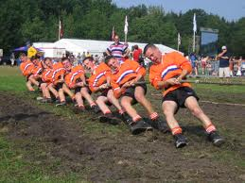
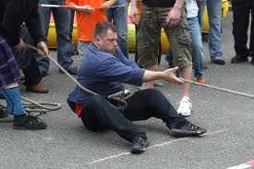
8.4 Kansen en BEDREIGINGEN in de groep
Lijntrekken of Ringelmann-effect:
Individuele inspanning ↓ in functie van de groepsgrootte

Slide 23
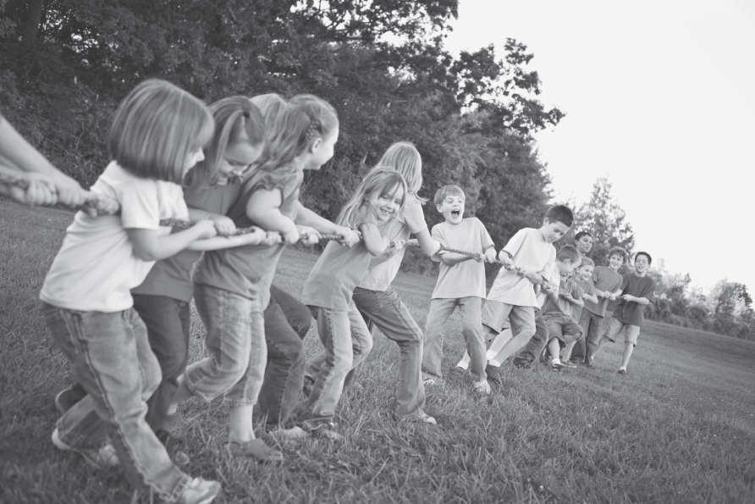
8.4 Kansen en Bedreigingen in GroepEN
Lijntrekken of Ringelmann-effect
Resultaten werden vaak bevestigd.
 VERKLARING
    Het effect treedt vooral op als:
      weinig belangrijke/oninteressante taak
      individuele bijdrage is niet traceerbaar
      leden veronderstellen dat de anderen lijntrekken.

Slide 24
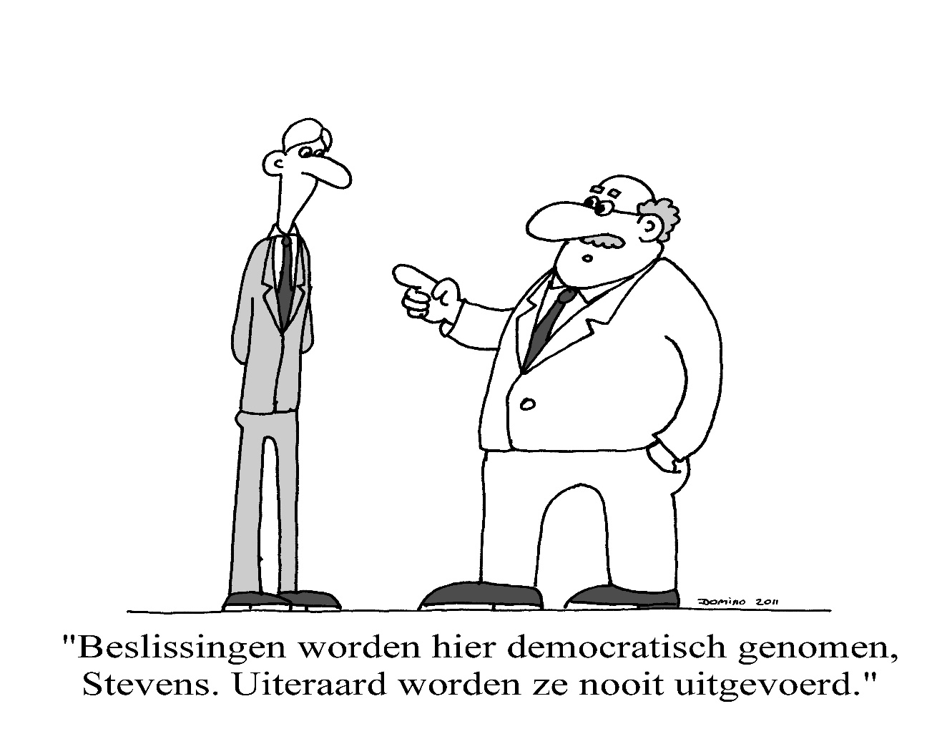
8.5 Besluitvorming in groepen

Slide 25
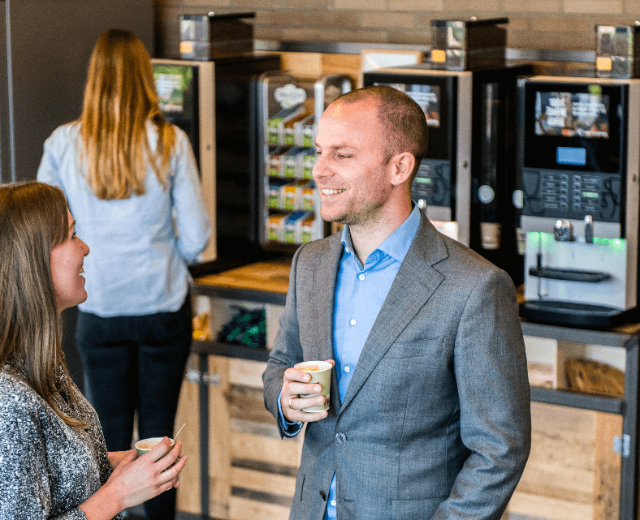
8.5 Besluitvorming in groepen
Tijdens de koffiepauze wordt vaak een besluit voorbereid
Vijf mogelijkheden om tot een besluit te komen in een groep:
op basis van autoriteit
op basis van een minderheid
op basis van een meerderheid
op grond van consensus
op basis van unanimiteit
Notes:
-

Slide 26
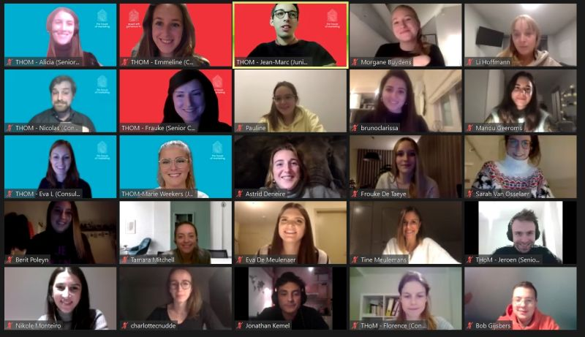
8.5 BESLUITVORMING IN GROEPEN
Voordelen van besluitvorming in groepen:
groep is beter geïnformeerd
diversiteit van deskundigheden
diversiteit van opvattingen
implementatie van besluit verloopt makkelijker

Slide 27
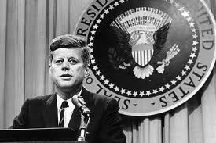

8.5 Besluitvorming in groepen
Groupthink: symptomen
De groep is onkwetsbaar
Alle kritiek wordt weggepraat
Groepsleden die twijfelen zwijgen liever
Groep streeft naar consensus
Groepsleden worden
onder druk gezet om akkoord
te gaan
Mislukte invasie van VSA in de varkensbaai van Cuba
Oorlog in Korea of escalatie van Vietnamoorlog

Slide 28

8.5 Besluitvorming in groepen
Groupthink: gevolgen
  Te weinig alternatieven worden besproken. Geen volledig zicht op alle mogelijkheden
  Oplossing door iedereen geaccepteerd, niet verder evalueren
  Geen heronderzoek van eerder verworpen alternatieven
  Te weinig en selectief info verzameld
  Meningen van deskundigen worden genegeerd
  Negatieve kijk op nieuwe invalshoeken
  Geen plan B wanneer het fout loopt

Slide 29
8.5 Besluitvorming in GROEPEN
Groupthink beperken?
kritiek stimuleren
advocaat van de duivel aanstellen
maak gebruik van subgroepen
denk nog na over eerder verworpen voorstellen
groepsleider staat open voor andere meningen
beperk het aantal groepsleden.

Slide 30
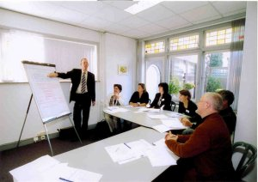
8.5 Besluitvorming IN GROEPEN
Alternatieve besluitvorming in groepen
Brainstorming
Delphi – techniek

Slide 31
8.5 Besluitvorming IN GROEPEN
Brainstorming
Wat?
Evaluatie:
    ‘Het blijkt bijzonder moeilijk om de gegrondheid van brainstormtechnieken op enigerlei prestatiegebied aan te tonen en de hardnekkige populariteit ervan is dan ook duidelijk ondoordacht’ (Craeynest et al. 2008, p. 276)

Slide 32
8.5 Besluitvorming IN GROEPEN
Delphi techniek
  Wat? → vijf fasen
    Zoveel mogelijk oplossingen op papier & schriftelijk voorgelegd a/d groepsleden
    Groepsleden vullen aan met alternatieven
    Groepsleden maken een rangorde
    Bekijken deze van elkaar en passen rangorde aan
    Consensus
  Kan eventueel met gebruik van de PC gebeuren
  Evaluatie: Resultaten van dit type van besluitvorming blijkt gunstig in diverse situaties.

Slide 33
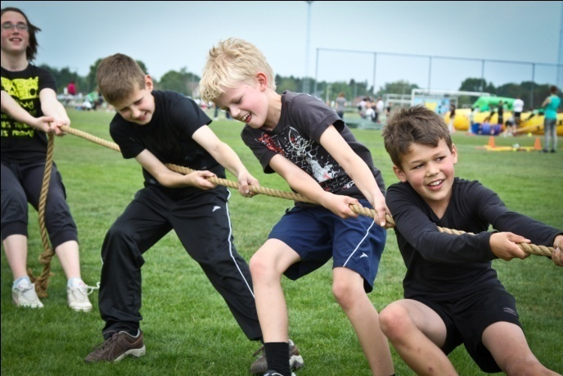
8.6 Relaties tussen groepen
Het Robbers Cave experiment van M. Sherif
- de jongens werden op toeval ingedeeld in twee groepen.
- na een week werden wedstrijden tussen de twee groepen gehouden
https://www.youtube.com/watch?v=8PRuxMprSDQ

Slide 34
8.6 Relaties tussen groepen
Het Robbers Cave experiment van Sherif
→ Groepsrivaliteit
    In-group vs. out-group
→ VERKLARING:
  Sociale identiteitstheorie
  D.w.z. groepslidmaatschap bepaalt identiteit
Welke remedie?

Slide 35

8.7 CONFLICTEN IN DE GROEP
Gaat over een waargenomen meningsverschil tussen medewerkers. Moeten conflicten al dan niet vermeden worden?
Conventionele conflicttheorie: conflicten zijn schadelijk en moeten vermeden worden;
Sociale conflicttheorie: conflicten zijn niet per se schadelijk;
Responsieve conflicttheorie: conflicten zijn een vereiste om groepen effectief te laten functioneren.

Slide 36
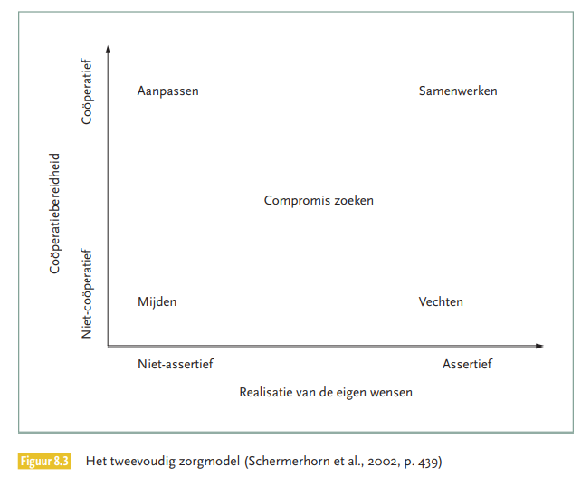
8.7 CONFLICTEN IN DE GROEP
Hoe gaan medewerkers om met conflicten?

Slide 37
Doelstellingen 1
Na de studie van dit hoofdstuk ben je
in staat:
  een omschrijving te geven van wat
  een groep is
  een onderscheid aan te duiden tussen
  een formele en informele groep
  een bespreking te geven van hoe groepen zich ontwikkelen
  een bespreking te geven van het conformisme experiment van M. Sherif en S. Asch
  aan te geven hoe E. Mayo aangetoond heeft dat groepsnormen een invloed hebben op het gedrag van de groepsleden

Slide 38
Doelstellingen 2
Na de studie van dit hoofdstuk ben je
in staat om:
  aan te geven hoe groepsrollen ontstaan
  en de betekenis hiervan toe te lichten
  de invloed van de Hawthorne experimenten voor de organisatiepsychologie als wetenschap aan te geven
  aan te tonen hoe sociale facilitatie en belemmering een gemeenschappelijke verklaring hebben
  uit te leggen wat ‘social loafing’ betekent en hoe de impact hiervan beperkt kan worden

Slide 39
Doelstellingen 3
Na de studie van dit hoofdstuk ben je
in staat om:
  uit te leggen hoe de leden van een
  groep in overleg met elkaar tot een
  besluit kunnen komen
  uit te leggen wat de betekenis is van groepsdenken
  de mogelijkheden en beperkingen van brainstorming en de delphi techniek aan te geven
  aan te geven hoe groepsrivaliteit kan ontstaan en dit kan escaleren
  te bespreken welke remedie er bestaat tegen ongezonde rivaliteit tussen groepen.

Slide 40
HOOFDSTUK VIII
GROEPSPROCESSEN IN ORGANISATIES

